Slide 1
杖突峠から守屋山 (西守屋山、東守屋山）
2021/02/06
30期 清水氏撮影

Slide 2
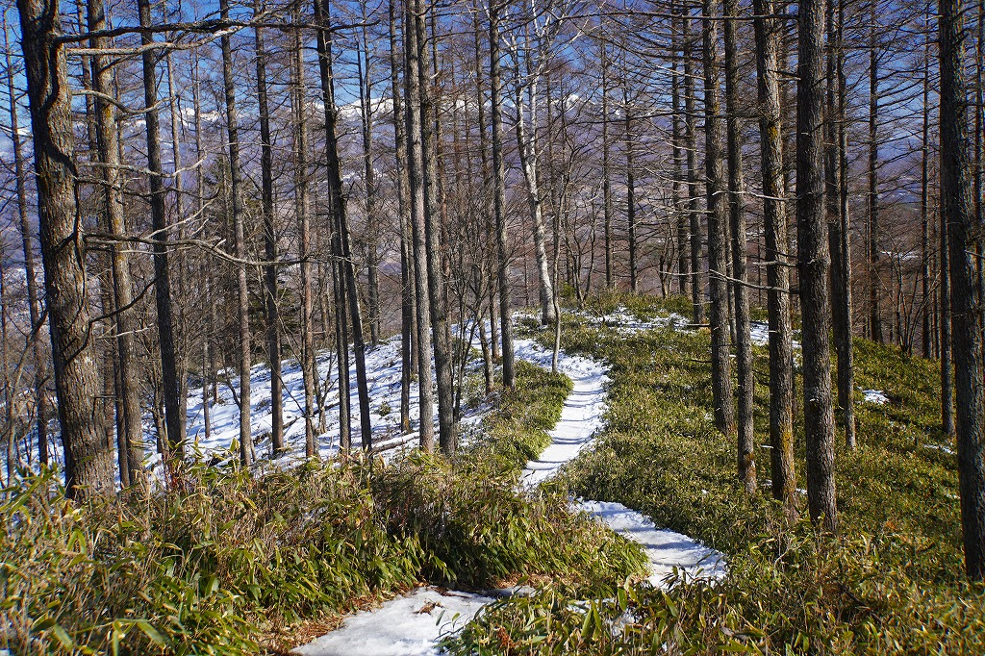
登山道

Slide 3
長野県
アルプス概念図
諏訪湖
守屋山

Slide 4
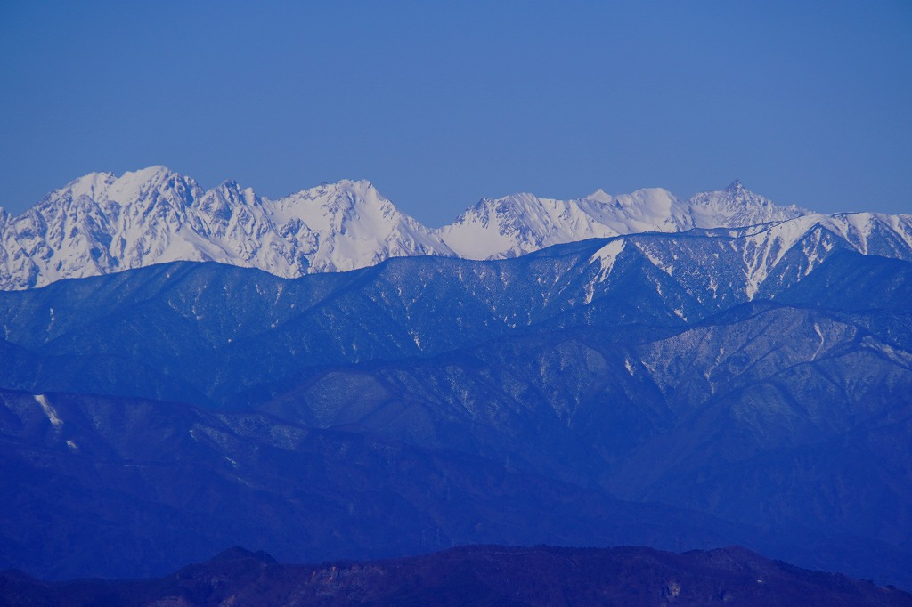
槍・穂高岳

Slide 5
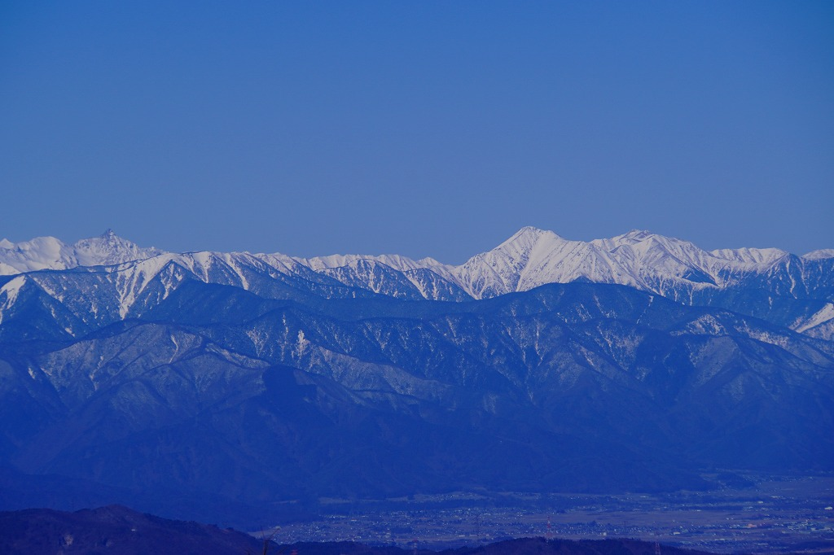
槍・常念岳

Slide 6
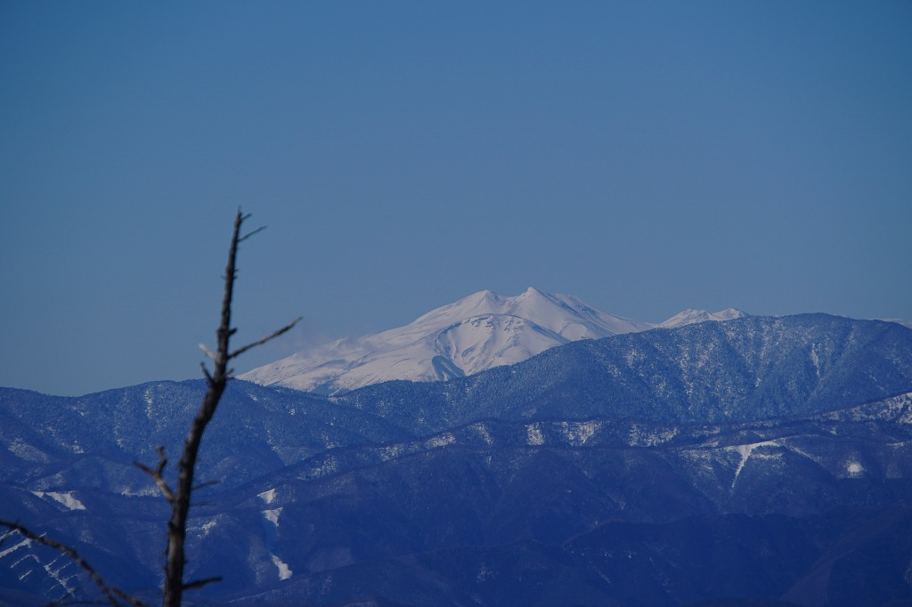
乗鞍岳

Slide 7
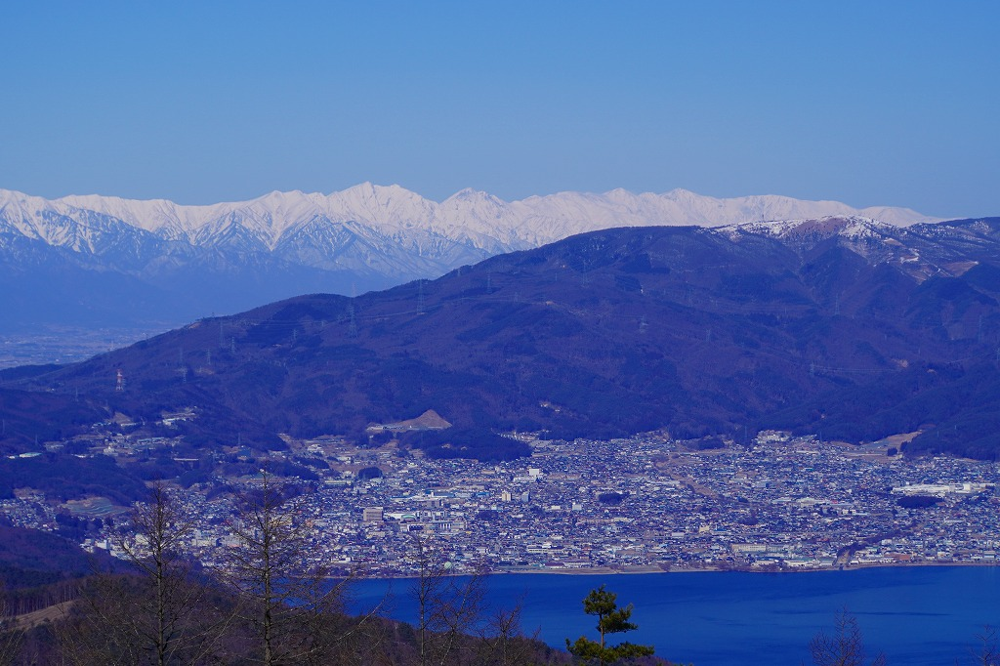
鹿島槍より北の連山

Slide 8
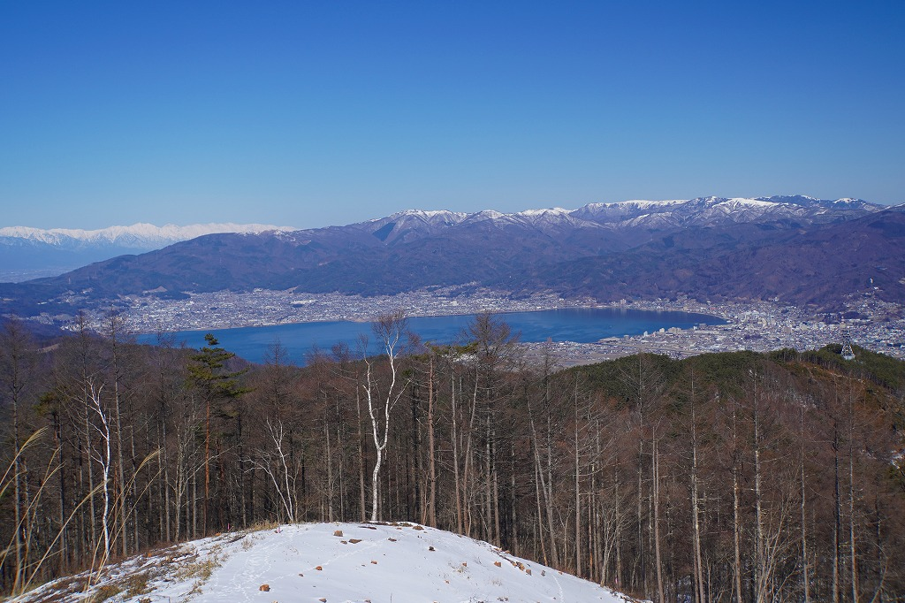
諏訪湖越しの高ボッチ

Slide 9
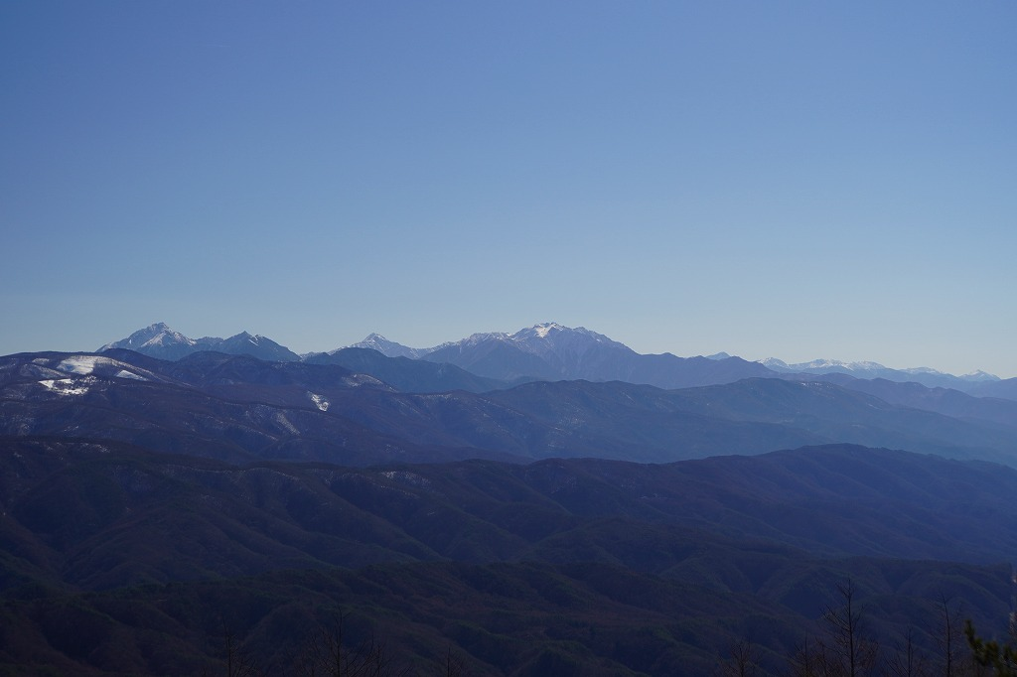
南アルプス全景

Slide 10
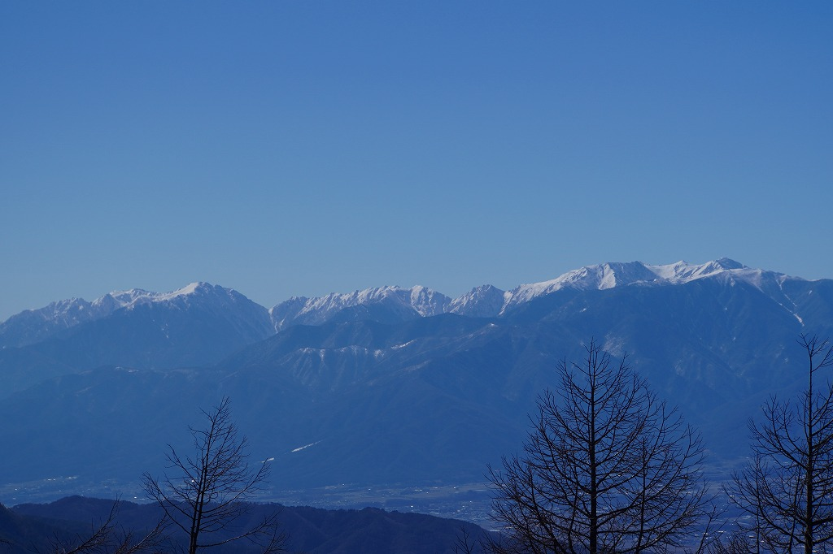
中央アルプス全景

Slide 11
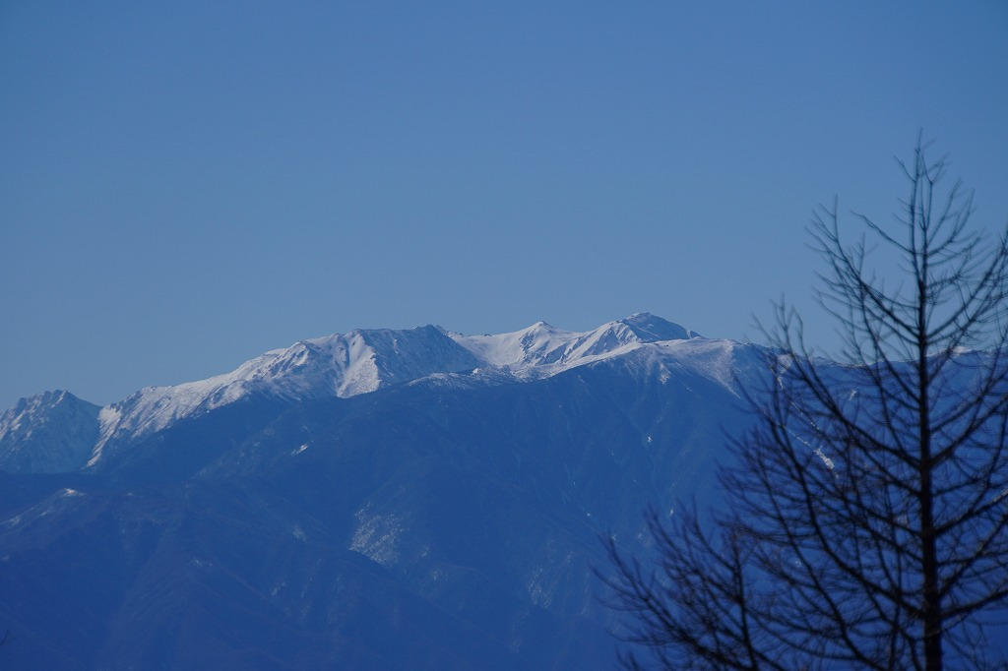
宝剣岳・木曽駒ヶ岳

Slide 12
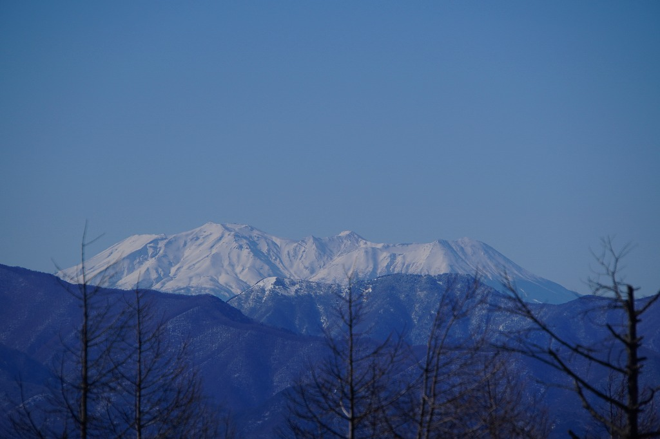
御嶽山

Slide 13
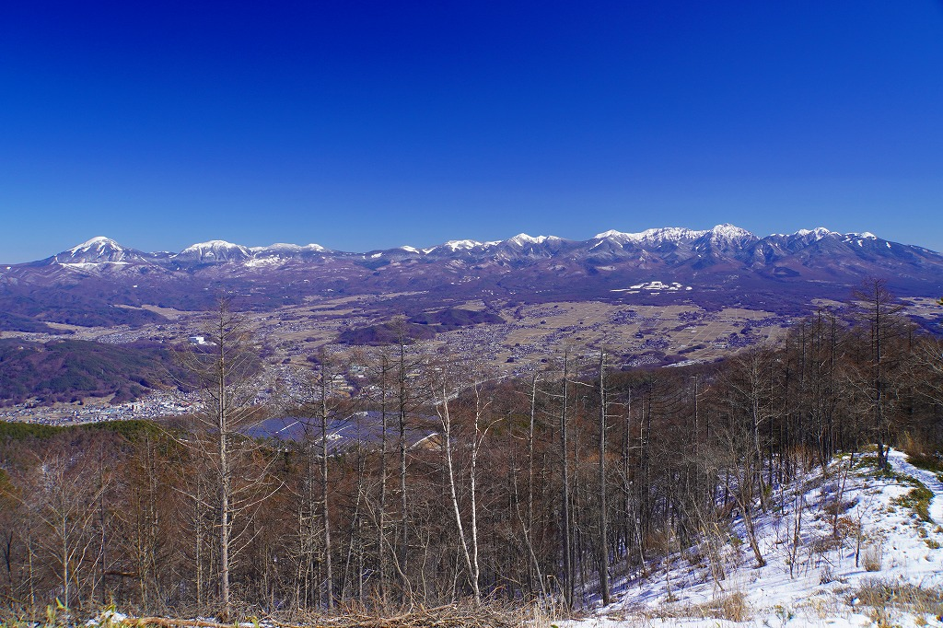
八ケ岳連山

Slide 14
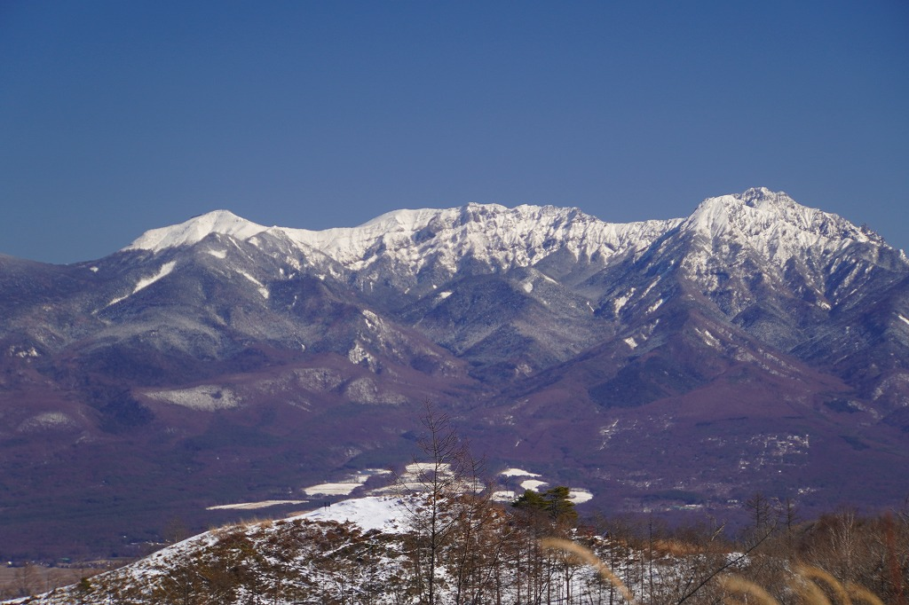
硫黄岳・横岳・赤岳

Slide 15
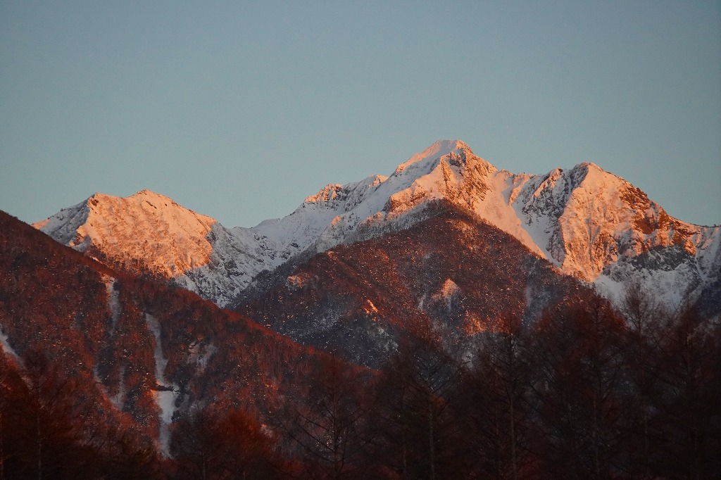
夕日の権現岳

Slide 16
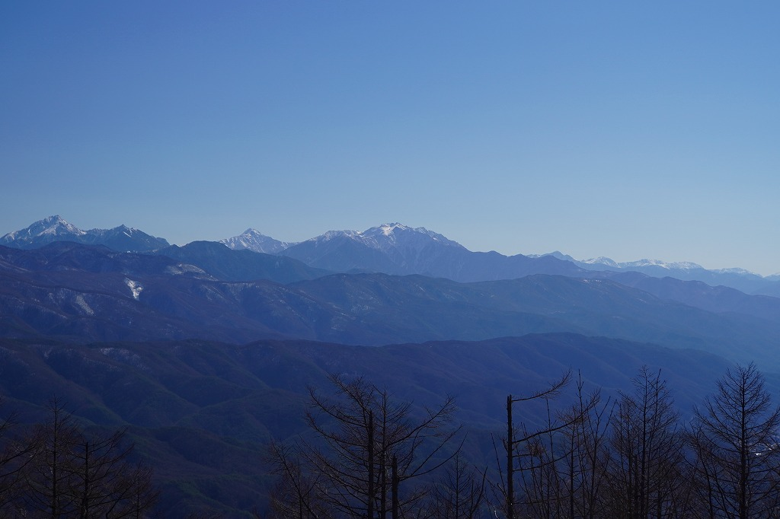
甲州・秩父の山々

Slide 17
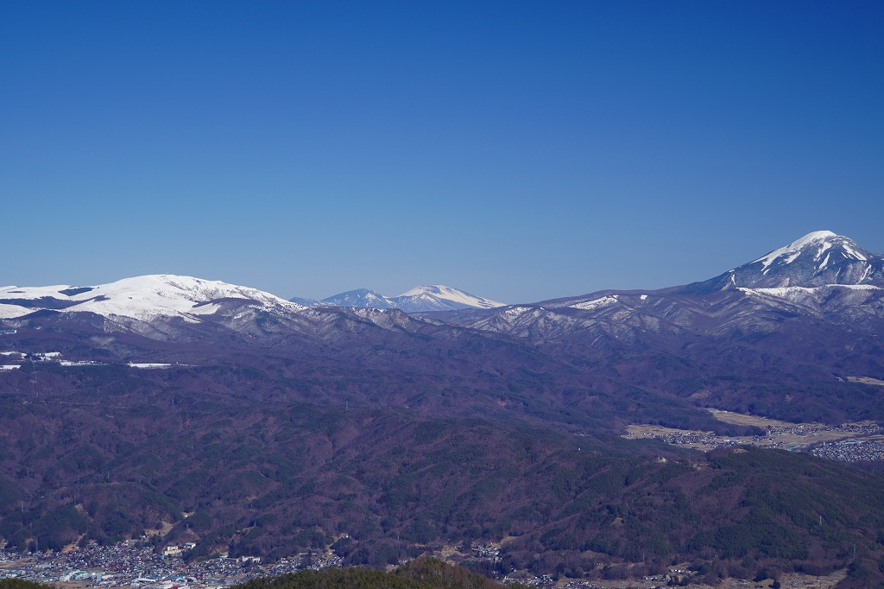
車山・浅間山・蓼科山

